Slide 1
Luyện từ và câu 4

Slide 2
Khởi động

Slide 3
1. Câu kể Ai làm gì? có mấy bộ phận?
Câu kể Ai làm gì? có hai bộ phận:
- Chủ ngữ trả lời cho câu hỏi: Ai (cái gì, con gì)?
- Vị ngữ trả lời cho câu hỏi: Làm gì?

Slide 4
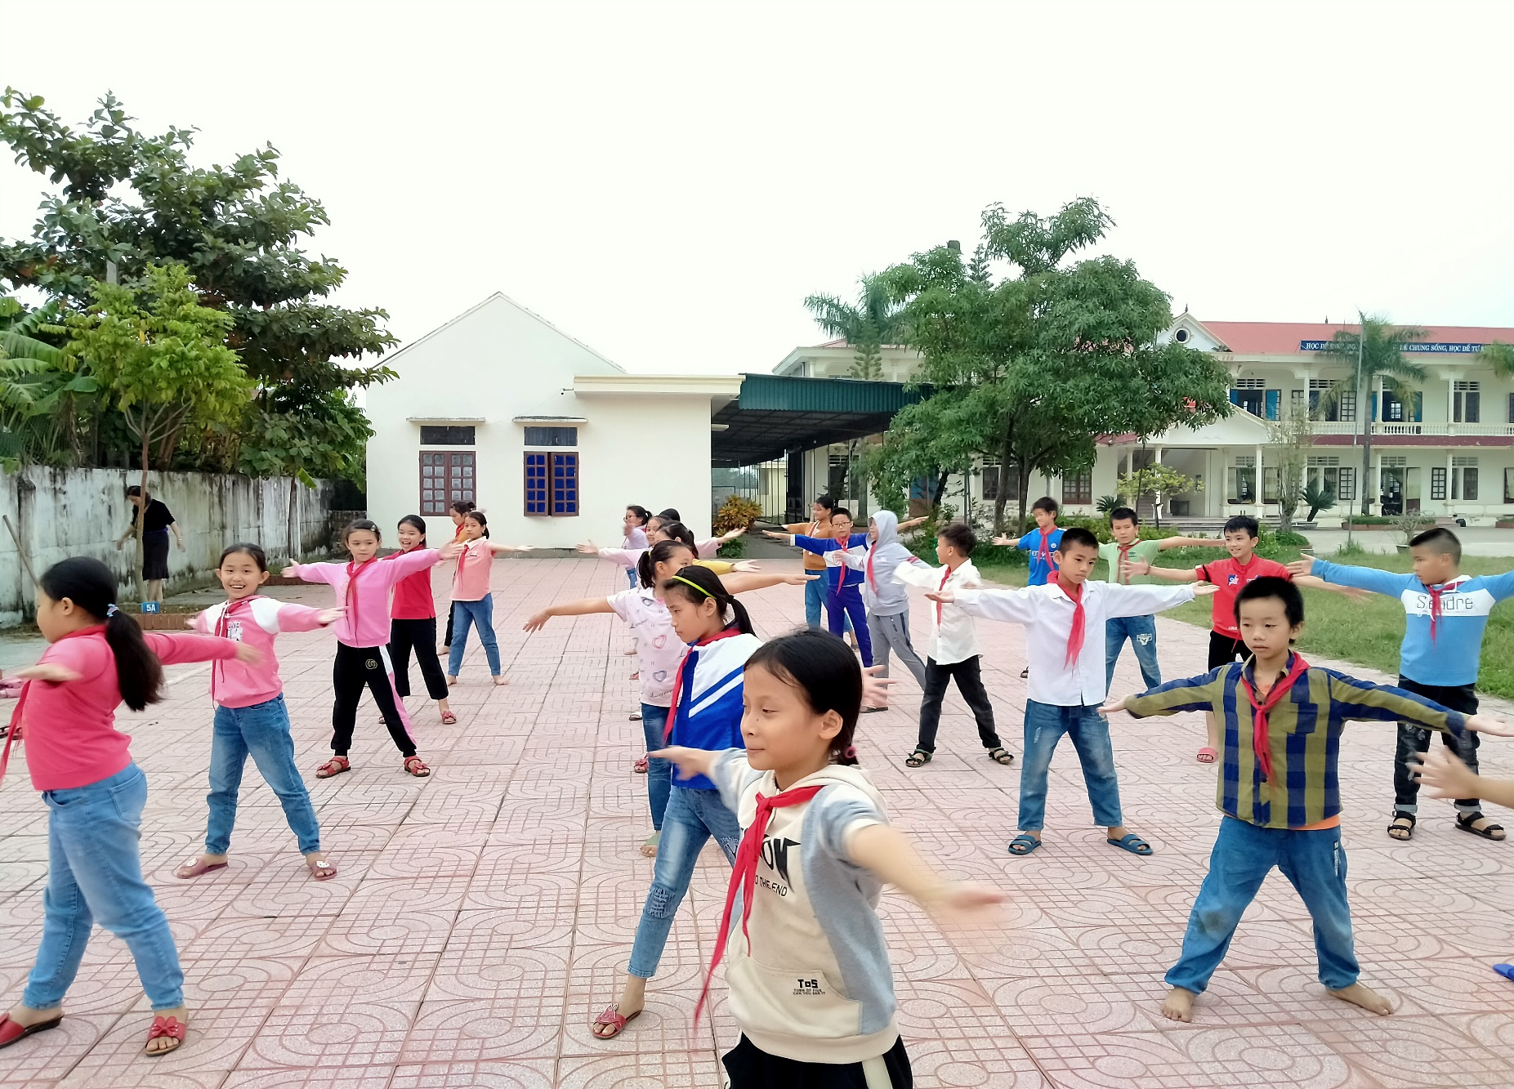
2. Đặt câu phù hợp với nội dung hình sau và xác định chủ ngữ, vị ngữ của câu đó?
Các bạn học sinh đang tập thể dục.

Slide 5
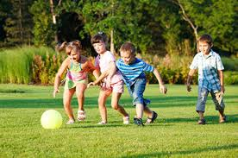
Các bạn nhỏ đang đá bóng.

Slide 6
Thứ tư ngày 9 tháng 2 năm 2022
Luyện từ và câu
Câu kể Ai thế nào? (23)

Slide 7
Yêu cầu cần đạt
1
Nhận diện được câu kể Ai thế nào?
2
Xác định được bộ phận CN, VN trong câu kể Ai thế nào?
3
Viết đoạn văn có sử dụng câu kể Ai thế nào? yêu cầu lời văn chân thực, câu văn đúng ngữ pháp, từ ngữ sinh động.

Slide 8
Hình thành kiến thức mới

Slide 9
Hoạt động 1.
Nhận xét

Slide 10
I. Nhận xét:
1. Đọc đoạn văn sau:
Bên đường, cây cối xanh um. Nhà cửa thưa thớt dần. Đàn voi bước đi chậm rãi. Chúng thật hiền lành. Người quản tượng ngồi vắt vẻo trên chú voi đi đầu. Anh trẻ và thật khoẻ mạnh. Thỉnh thoảng, anh lại cúi xuống như nói điều gì đó với chú voi.
(Theo Hữu Trị)
1
2
3
4
5
6
7
2. Tìm và gạch chân những từ ngữ chỉ đặc điểm, tính chất hoặc trạng thái của sự vật trong các câu văn 1, 2, 4,6.

Slide 11
I. Nhận xét:
1. Đọc đoạn văn sau:
Bên đường, cây cối xanh um. Nhà cửa thưa thớt dần. Đàn voi bước đi chậm rãi. Chúng thật hiền lành. Người quản tượng ngồi vắt vẻo trên chú voi đi đầu. Anh trẻ và thật khoẻ mạnh. Thỉnh thoảng, anh lại cúi xuống như nói điều gì đó với chú voi.
(Theo Hữu Trị)
1
2
3
4
5
6
7
2. Tìm và gạch chân những từ ngữ chỉ đặc điểm, tính chất hoặc trạng thái của sự vật trong các câu văn 1, 2, 4,6.

Slide 12
3. Đặt câu hỏi cho các từ gạch chân:
Câu | Đặt câu hỏi
Câu 1: Bên đường, cây cối xanh um.
Bên đường, cây cối thế nào?
Câu 2: Nhà cửa thưa thớt dần.
Nhà cửa thế nào?
Câu 4: Chúng thật hiền lành.
Chúng thế nào?
Câu 6: Anh trẻ và thật khỏe mạnh.
Anh thế nào?
Từ ngữ trả lời cho câu hỏi thế nào? chính là vị ngữ của câu.

Slide 13
I. Nhận xét:
1. Cho đoạn văn:
Bên đường, cây cối xanh um. Nhà cửa thưa thớt dần. Đàn voi bước đi chậm rãi. Chúng thật hiền lành. Người quản tượng ngồi vắt vẻo trên chú voi đi đầu. Anh trẻ và thật khoẻ mạnh. Thỉnh thoảng, anh lại cúi xuống như nói điều gì đó với chú voi.
(Theo Hữu Trị)
1
2
3
4
5
6
7
4. Tìm và gạch chân những từ ngữ chỉ các sự vật được miêu tả trong các câu văn 1, 2, 4,6.

Slide 14
I. Nhận xét:
1. Cho đoạn văn:
Bên đường, cây cối xanh um. Nhà cửa thưa thớt dần. Đàn voi bước đi chậm rãi. Chúng thật hiền lành. Người quản tượng ngồi vắt vẻo trên chú voi đi đầu. Anh trẻ và thật khoẻ mạnh. Thỉnh thoảng, anh lại cúi xuống như nói điều gì đó với chú voi.
(Theo Hữu Trị)
1
2
3
4
5
6
7
4. Tìm và gạch chân những từ ngữ chỉ các sự vật được miêu tả trong các câu văn 1, 2, 4,6.

Slide 15
5. Đặt câu hỏi cho các từ gạch chân:
Câu | Đặt câu hỏi
Câu 1: Bên đường, cây cối xanh um.
Bên đường, cái gì xanh um?
Câu 2: Nhà cửa thưa thớt dần.
Cái gì thưa thớt dần?
Câu 4: Chúng thật hiền lành.
Con gì thật hiền lành?
Câu 6: Anh trẻ và thật khỏe mạnh.
Ai trẻ và thật khoẻ mạnh?
Từ ngữ trả lời cho câu hỏi Ai (cái gì, con gì)? chính là chủ ngữ của câu.

Slide 16
Hoạt động 1.
Ghi nhớ

Slide 17
II. Ghi nhớ
trả lời cho câu hỏi:…
Chủ ngữ
Ai (cái gì, con gì)?
Câu kể
Ai thế nào?
trả lời cho câu hỏi: …
Vị ngữ
thế nào?

Slide 18
Luyện tập - thực hành

Slide 19
Bài 1. Đọc và trả lời câu hỏi:
Rồi những người con cũng lớn lên và lần lượt lên đường. Căn nhà trống vắng. Những đêm không ngủ, mẹ lại nghĩ về họ. Anh Khoa hồn nhiên, xởi lởi. Anh Đức lầm lì, ít nói. Còn anh Tịnh thì đĩnh đạc, chu đáo.
(Theo Duy Thắng)
a. Tìm các câu kể Ai thế nào? trong đoạn văn trên?
b. Xác định chủ ngữ của các câu vừa tìm được?
c. Xác định vị ngữ của các câu vừa tìm được?

Slide 20
a. Tìm các câu kể Ai thế nào? trong đoạn văn trên?
Rồi những người con cũng lớn lên và lần lượt lên đường. Căn nhà trống vắng. Những đêm không ngủ, mẹ lại nghĩ về họ. Anh Khoa hồn nhiên, xởi lởi. Anh Đức lầm lì, ít nói. Còn anh Tịnh thì đĩnh đạc, chu đáo.

Slide 21
Xác định chủ ngữ, vị ngữ trong các câu sau:
Rồi những người con cũng lớn lên và lần lượt lên đường.
CN
VN₁
VN₂
Căn nhà trống vắng.
CN
VN
Anh Khoa hồn nhiên, xởi lởi.
CN
VN
Anh Đức lầm lì, ít nói.
CN
VN
Còn anh Tịnh thì đĩnh đạc, chu đáo.
CN
VN

Slide 22
Bài 1 em đã đạt được yêu cầu gì?

1
Nhận diện được câu kể Ai thế nào?

2
Xác định được bộ phận CN, VN trong câu kể Ai thế nào?
3
Viết đoạn văn có sử dụng câu kể Ai thế nào? yêu cầu lời văn chân thật, câu văn đúng ngữ pháp, từ ngữ sinh động.

Slide 23
Bài 2. Kể về các bạn trong tổ em, trong lời kể có sử dụng một số câu kể Ai thế nào?
Tổ em có 12 bạn . Bạn An thông minh. Bạn Huyền tốt bụng. Còn bạn Châu lại dịu dàng, xinh xắn. Nhưng bạn Sang và Tiến thì lém lỉnh, luyên thuyên suốt cả ngày.Tuy mỗi người một cá tính nhưng tất cả các bạn trong tổ em đều rất đoàn kết.

Slide 24
Bài 2 em đã đạt được yêu cầu gì?
1
Nhận diện được câu kể Ai thế nào?
2
Xác định được bộ phận CN, VN trong câu kể Ai thế nào?

3
Viết đoạn văn có sử dụng câu kể Ai thế nào? yêu cầu lời văn chân thật, câu văn đúng ngữ pháp, từ ngữ sinh động.

Slide 25
Vận dụng

Slide 26
Về nhà em cần:
Ôn tập kiến thức đã học.
Chuẩn bị bài sau: Vị ngữ trong câu kể Ai thế nào?
Qua bài học hôm nay, em biết thêm kiến thức gì?

